Slide 1

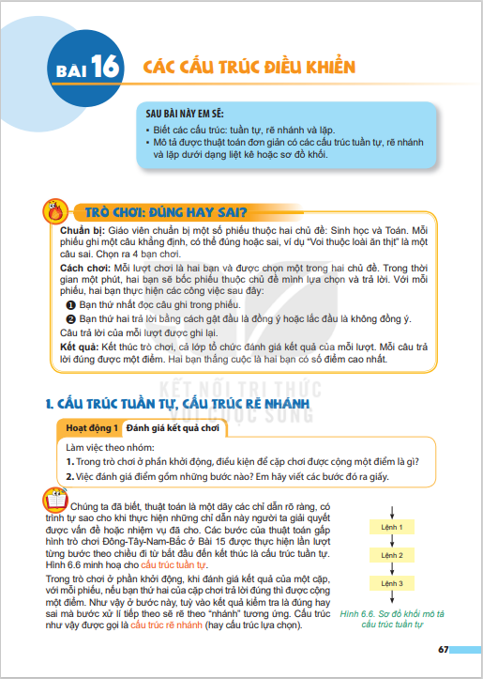
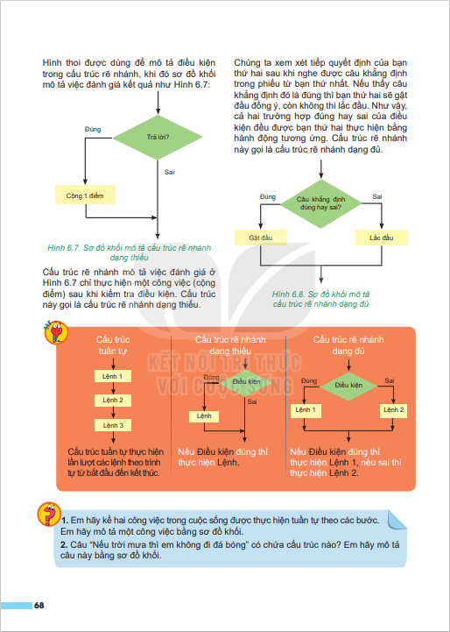
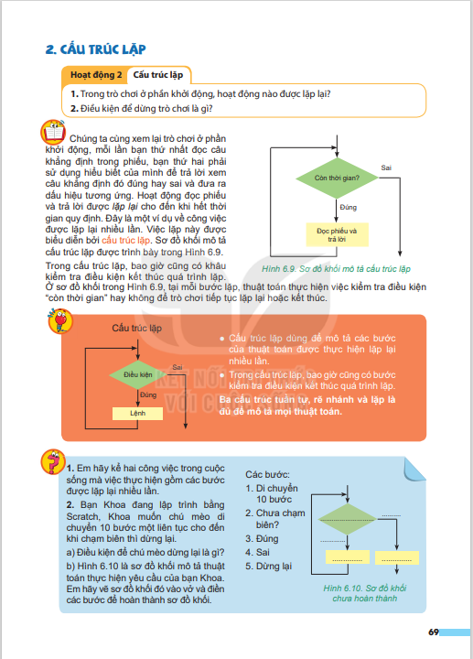
KHỞI
ĐỘNG
Ở lớp 6, chúng ta đã biết cách biểu diễn thuật toán bằng cách sử dụng các cấu trúc điều khiển cơ bản. Trong ngôn ngữ lập trình Scratch, có cách nào để biểu diễn các cấu trúc đó không?

Slide 2

TIẾT 29. BÀI 14: CẤU TRÚC ĐIỀU KHIỂN
Người dạy: Thầy Giáo Tin

Slide 3
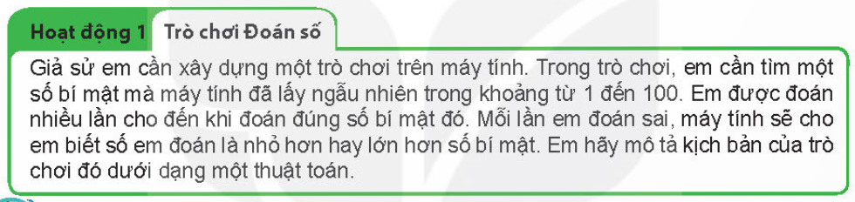
1. Các cấu trúc điều khiển cơ bản
a. Cấu trúc tuần tự
Mô tả kịch bản của trò chơi Đoán số dưới dạng một thuật toán
- Thuật toán của trò chơi Đoán số:
Bước 1: Bắt đầu.
Bước 2: Gán cho số bí mật một giá trị ngẫu nhiên trong khoảng từ một đến 100.
Bước 3: Nhập một số từ bàn phím.
Bước 4: Nếu số vừa nhập = số bí mật thì chuyển sang bước 6. Nếu không thì chuyển sang bước 5.
Bước 5: Nếu số vừa nhập < số bí mật thì thông báo “Quá thấp”, ngược lại thông báo “Quá cao”. Sau đó quay lại bước 3.
Bước 6: Thông báo “HOAN HÔ!”. Kết thúc

Slide 4
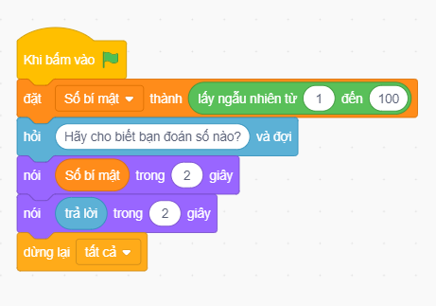
1. Các cấu trúc điều khiển cơ bản
a. Cấu trúc tuần tự
Dựa vào hình 14.1 SGK, lập trình trò chơi Đoán số
Chương trình trên biểu diễn một cấu trúc tuần tự. Trong ngôn ngữ lập trình trực quan, cấu trúc tuần tự được thể hiện bằng cách lắp ghép các khối lệnh thành phần theo đúng trình tự của các hoạt động, từ trên xuống dưới.

Slide 5


1. Các cấu trúc điều khiển cơ bản
b. Cấu trúc rẽ nhánh
Chương trình của cấu trúc tuần tự chưa kiểm tra được việc nhập số đã đúng với số bí mật hay chưa. Để thực hiện được điều đó, ta cần bổ sung cấu trúc rẽ nhánh vào chương trình. Em có thể thay thế các thao tác hiển thị trong kịch bản trên bằng thao tác so sánh 2 số và cho biết giá trị của biến trả lời bằng, thấp hơn hay cao hơn giá trị của biến số bí mật
HOẠT ĐỘNG NHÓM: Viết ra các trường hợp có thể xảy ra sau khi nhập một số vào biến trả lời
BẮT ĐẦU
XEM
KẾT QUẢ

Slide 6
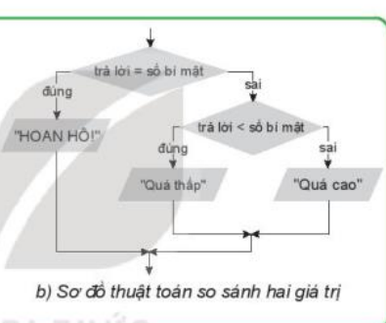
1. Các cấu trúc điều khiển cơ bản
b. Cấu trúc rẽ nhánh
- Các trường hợp:
+ Nếu trả lời bằng số bí mật thì thông báo: “HOAN HÔ!”
+ Nếu trả lời nhỏ hơn số bí mật thì thông báo: “QUÁ THẤP!”
+ Nếu trả lời lớn hơn số bí mật thì thông báo: “QUÁ CAO!”
HOẠT ĐỘNG NHÓM: Từ các trường hợp vừa liệt kê, hãy xây dựng sơ đồ khối mô tả thuật toán so sánh hai giá trị trả lời và số bí mật vào giấy A0

Slide 7
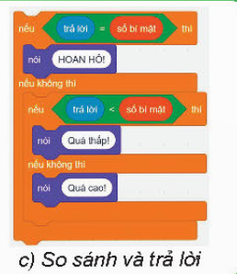
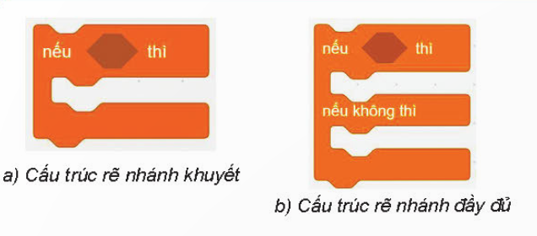
1. Các cấu trúc điều khiển cơ bản
b. Cấu trúc rẽ nhánh
Cấu trúc rẽ nhánh có 2 dạng, dạng khuyết và dạng đầy đủ. Các hình 14.3a và 14.3b lần lượt thể hiện khối lệnh rẽ nhánh khuyết và rẽ nhánh đầy đủ trong ngôn ngữ lập trình Scratch

Slide 8

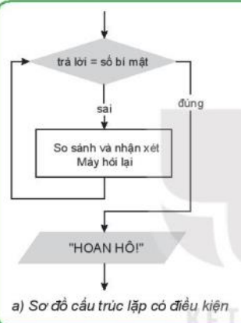
1. Các cấu trúc điều khiển cơ bản
c. Cấu trúc lặp
Trong trò chơi, việc đoán số không chỉ được thực hiện một lần mà được người chơi thực hiện lặp lại cho đến khi đoán đúng số bí mật. Mỗi khi người chơi đoán sai, máy tính hỏi lại và câu trả lời mới lại được đem ra so sánh với số bí mật.
HOẠT ĐỘNG NHÓM: Hãy xây dựng sơ đồ khối mô tả việc lặp lại việc đoán số của người chơi.
BẮT ĐẦU
XEM
KẾT QUẢ

Slide 9
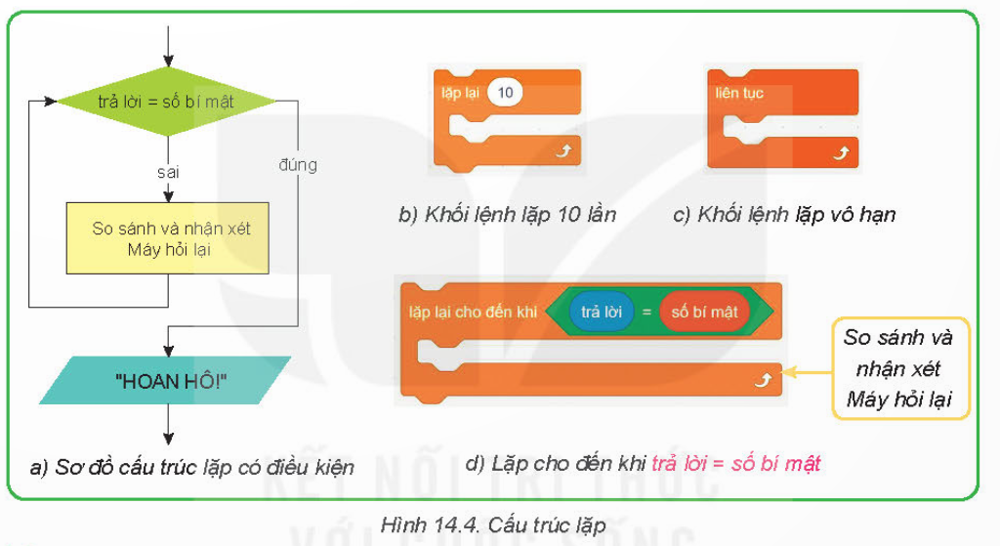
1. Các cấu trúc điều khiển cơ bản
c. Cấu trúc lặp

Slide 10
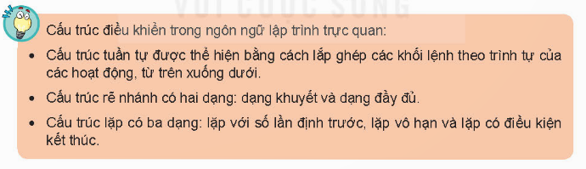
1. Các cấu trúc điều khiển cơ bản
GHI NHỚ
Tài liệu được chia sẻ bởi Website VnTeach.Com
https://www.vnteach.com
Một sản phẩm của cộng đồng facebook Thư Viện VnTeach.Com
https://www.facebook.com/groups/vnteach/
https://www.facebook.com/groups/thuvienvnteach/

Slide 11


Cấu trúc lặp nào sau đây không được cho trước trong các nhóm lệnh của Scratch?
Lặp một khối lệnh với số lần định trước.
B. Lặp một khối lệnh vô hạn lần.
C. Lặp với điều kiện được kiểm tra trước khi thực
hiện khối lệnh.
D. Lặp với điều kiện được kiểm tra sau khi thực hiện khối lệnh.

Slide 12
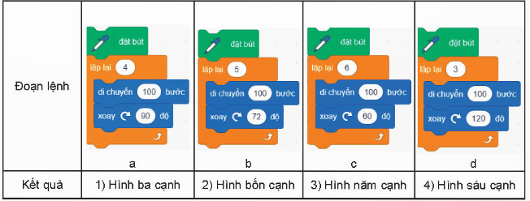
LUYỆN TẬP
Em hãy ghép mỗi đoạn lệnh ở hàng trên với kết quả tương ứng mà đoạn lệnh đó vẽ ở hàng dưới trong bảng 14.1
2) Hình bốn cạnh
3) Hình năm cạnh
4) Hình sáu cạnh
1) Hình ba cạnh

Slide 13

VẬN DỤNG
Về nhà học thuộc ghi nhớ trang 82 SGK và đọc trước phần 2. Thực hành: Xây dựng trò chơi Đoán số

